Slide 1
İŞ SAĞLIĞI VE GÜVENLİĞİ

Slide 2
Bölüm Hedefleri
BÖLÜM 10. İSG’DE BİLDİRİM, TEMSİL VE ACİL DURUM YÖNETİMİ
İş kazası ve meslek hastalığı bildirimi nasıl yapıldığını açıklar.
Çalışan temsilcisi seçiminin iş sağlığı ve güvenliği açısından önemini kavrar.
Acil durum eylem planının nasıl yapıldığı ve hangi bilgileri içerdiğini açıklar.

Slide 3

10.1. İş Kazası Bildiriminde Bulunmak
BÖLÜM 10. İSG’DE BİLDİRİM, TEMSİL VE ACİL DURUM YÖNETİMİ
Bütün iş kazalarının ve meslek hastalıklarının kaydını tutar, gerekli incelemeleri yaparak bunlar ile ilgili raporları düzenler.
A)
İşveren;
B)
İşyerinde meydana gelen ancak yaralanma veya ölüme neden olmadığı halde işyeri ya da iş ekipmanının zarara uğramasına yol açan veya çalışan, işyeri ya da iş ekipmanını zarara uğratma potansiyeli olan olayları inceleyerek bunlar ile ilgili raporları düzenler.

Slide 4

10.1. İş Kazası Bildiriminde Bulunmak
BÖLÜM 10. İSG’DE BİLDİRİM, TEMSİL VE ACİL DURUM YÖNETİMİ
İşveren, aşağıdaki hallerde belirtilen sürede Sosyal Güvenlik Kurumuna bildirimde bulunur:
İş kazalarını kazadan sonraki üç iş günü içinde.
A)
B)
Sağlık hizmeti sunucuları veya işyeri hekimi tarafından kendisine bildirilen meslek hastalıklarını, öğrendiği tarihten itibaren üç iş günü içinde.

Slide 5

10.1. İş Kazası Bildiriminde Bulunmak
BÖLÜM 10. İSG’DE BİLDİRİM, TEMSİL VE ACİL DURUM YÖNETİMİ
Sağlık hizmet sunucuları kendilerine intikal eden iş kazalarını, yetkilendirilen sağlık hizmeti sunucuları ise meslek hastalığı tanısı koydukları vakaları en geç on gün, içinde Sosyal Güvenlik Kurumuna bildirmekle yükümlüdür.

Slide 6

10.2. Çalışan Temsilcisi Seçmek
BÖLÜM 10. İSG’DE BİLDİRİM, TEMSİL VE ACİL DURUM YÖNETİMİ
Ellibir ile yüz arasında çalışanı bulunan işyerlerinde iki.
Beşyüzbir ile bin arasında çalışanı bulunan işyerlerinde dört.
İkibinbir ve üzeri çalışanı bulunan işyerlerinde altı.
b)
ç)
e)
a)
c)
d)
İki ile elli arasında çalışanı bulunan işyerlerinde bir.
Yüzbir ile beşyüz arasında çalışanı bulunan işyerlerinde üç.
Binbir ile ikibin arasında çalışanı bulunan işyerlerinde beş.

Slide 7

10.2.1. Çalışan Temsilcisinin Görevleri
BÖLÜM 10. İSG’DE BİLDİRİM, TEMSİL VE ACİL DURUM YÖNETİMİ
Çalışan temsilcileri, tehlike kaynağının yok edilmesi veya tehlikeden kaynaklanan riskin azaltılması için, işverene öneride bulunma ve işverenden gerekli tedbirlerin alınmasını isteme hakkına sahiptir.
Görevlerini yürütmeleri nedeniyle, çalışan temsilcileri ve destek elemanlarının hakları kısıtlanamaz ve görevlerini yerine getirebilmeleri için işveren tarafından gerekli imkânlar sağlanır.
İşyerinde yetkili sendika bulunması hâlinde, işyeri sendika temsilcileri çalışan temsilcisi olarak da görev yapar.

Slide 8

10.3. İş Sağlığı ve Güvenliği Kurulu Kurulması
BÖLÜM 10. İSG’DE BİLDİRİM, TEMSİL VE ACİL DURUM YÖNETİMİ
Elli ve daha fazla çalışanın bulunduğu ve altı aydan fazla süren sürekli işlerin yapıldığı işyerlerinde işveren, iş sağlığı ve güvenliği ile ilgili çalışmalarda bulunmak üzere kurul oluşturur.
Kurul yanda belirtilen kişilerden oluşur:
Çalışan temsilcisi
İnsan
kaynakları
Varsa
sivil savunma uzmanı
Kendi aralarında seçecekleri
kişi
İşyerinde
görevli
formen
İş güvenliği
uzmanı
İşyeri hekimi
İşveren veya
işveren vekili

Slide 9
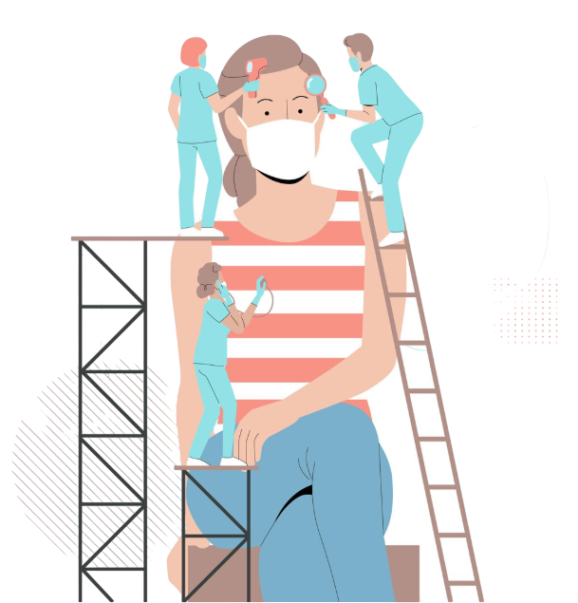
10.3. İş Sağlığı ve Güvenliği Kurulu Kurulması
BÖLÜM 10. İSG’DE BİLDİRİM, TEMSİL VE ACİL DURUM YÖNETİMİ
Altı aydan fazla süren asıl işveren-alt işveren ilişkisinin bulunduğu hallerde;
Asıl işveren alt işverenin çalışan sayıları ayrı ayrı elli ve daha fazla ise asıl işveren ve alt işveren ayrı ayrı kurul kurar. İş sağlığı ve güvenliği faaliyetlerinin yürütülmesi ve kurullarca alınan kararların uygulanması konusunda iş birliği ve koordinasyon asıl işverence sağlanır.
Bir işyerinde sadece asıl işverenin çalışan sayısı elli ve daha fazla ise bu durumda kurul asıl işverence kurulur. Kurul oluşturma yükümlülüğü bulunmayan alt işverende, kurulca alınan kararların uygulanması ile ilgili olarak koordinasyonu sağlamak üzere alt işveren vekâleten yetkili bir temsilci atar.

Slide 10

10.3. İş Sağlığı ve Güvenliği Kurulu Kurulması
BÖLÜM 10. İSG’DE BİLDİRİM, TEMSİL VE ACİL DURUM YÖNETİMİ
Alt işverenin çalışan sayısı elli ve daha fazla, asıl işverenin çalışan sayısı ellinin altında ise işyerinde kurul alt işverence oluşturulur. Asıl işveren alt işverenin oluşturduğu kurula işbirliği ve koordinasyonu sağlamak üzere vekâleten yetkili bir temsilci atar.
Asıl işveren ve alt işverenin çalışan sayıları ayrı ayrı ellinin altında ve toplam çalışan sayısı elliden fazla bulunduğu durumlarda ise koordinasyon asıl işverence yapılmak kaydıyla, asıl işveren ve alt işveren tarafından birlikte bir kurul oluşturulur. Kurulun oluşumunda üyeler 5 inci maddeye göre her iki işverenin ortak kararı ile atanır.

Slide 11

10.3. İş Sağlığı ve Güvenliği Kurulu Kurulması
BÖLÜM 10. İSG’DE BİLDİRİM, TEMSİL VE ACİL DURUM YÖNETİMİ
Asıl işveren alt işveren ilişkisi bulunmayan ve aynı çalışma alanında birden fazla işverenin bulunması ve bu işverenlerce birden fazla kurulun oluşturulması hâlinde işverenler, birbirlerinin çalışmalarını etkileyebilecek kurul kararları hakkında diğer işverenleri bilgilendirir.
İşverene bağlı, fabrika, müessese, işletme veya işletmeler grubu gibi birden çok işyeri bulunduğu hallerde elli ve daha fazla çalışanın bulunduğu her bir işyerinde ayrı ayrı kurul kurulur.
Kurullar işyerinin tehlike sınıfı dikkate alınarak ayda bir kere toplanır. Az tehlikeli ve tehlikeli işyerlerinde bu süre kurulca alınacak karara bağlı olarak üç ay olarak da belirlenebilir.

Slide 12

10.4. Sağlık Gözetimi Yapma
BÖLÜM 10. İSG’DE BİLDİRİM, TEMSİL VE ACİL DURUM YÖNETİMİ
İŞVEREN ÇALIŞANLARINA;
İŞE GİRİŞLERDE,
İŞ DEĞİŞİKLİĞİNDE,
İŞ KAZASI, MESLEK HASTALIĞI VEYA SAĞLIK NEDENİYLE TEKRARLANAN İŞTEN UZAKLAŞMALARINDAN SONRA İŞE DÖNÜŞLERİNDE TALEPLERİ HALİNDE İŞİN DEVAMI SÜRESİNCE, ÇALIŞANIN VE İŞİN NİTELİĞİ İLE İŞYERİNİN TEHLİKE SINIFINA GÖRE BAKANLIKÇA BELİRLENEN DÜZENLİ ARALIKLARLA SAĞLIK GÖZETİMİ YAPTIRMAK ZORUNDADIR.

Slide 13

10.4. Sağlık Gözetimi Yapma
BÖLÜM 10. İSG’DE BİLDİRİM, TEMSİL VE ACİL DURUM YÖNETİMİ
İşveren, çalışanların kişisel sağlık dosyalarını ilgili mevzuatta başka bir süre öngörülmemişse işten ayrılma tarihinden itibaren 15 yıl süreyle saklamak zorundadır.
Çalışanın işyerinden ayrılarak başka bir işyerinde çalışmaya başlaması halinde, yeni işveren çalışanın kişisel sağlık dosyasını talep eder, önceki işveren dosyanın bir örneğini onaylayarak gönderir.

Slide 14

10.4. Sağlık Gözetimi Yapma
BÖLÜM 10. İSG’DE BİLDİRİM, TEMSİL VE ACİL DURUM YÖNETİMİ
Tehlikeli ve çok tehlikeli sınıfta yer alan işlerde çalışacaklar, yapacakları işe uygun olduklarını belirten sağlık raporu olmadan işe başlatılamaz.
İşe giriş sağlık raporları işyeri hekiminden alınır. 50’den az çalışanı bulunan ve az tehlikeli işyerleri için ise kamu hizmet sunucuları veya aile hekimlerinden de alınabilir.

Slide 15

10.4. Sağlık Gözetimi Yapma
BÖLÜM 10. İSG’DE BİLDİRİM, TEMSİL VE ACİL DURUM YÖNETİMİ
Sağlık gözetiminden doğan maliyet ve bu gözetimden kaynaklı her türlü ek maliyet işverence karşılanır, çalışana yansıtılamaz. Sağlık muayenesi yaptırılan çalışanın özel hayatı ve itibarının korunması açısından sağlık bilgileri gizli tutulur.

Slide 16
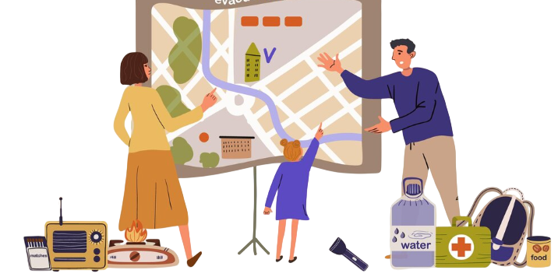
10.5. Acil Durum Eylem Planı Hazırlama
BÖLÜM 10. İSG’DE BİLDİRİM, TEMSİL VE ACİL DURUM YÖNETİMİ
İşveren;
Çalışma ortamı, kullanılan maddeler, iş ekipmanı ile çevre şartlarını dikkate alarak meydana gelebilecek acil durumları önceden değerlendirerek, çalışanları ve çalışma çevresini etkilemesi mümkün ve muhtemel acil durumları belirler ve bunların olumsuz etkilerini önleyici ve sınırlandırıcı tedbirleri alır.
Acil durumların olumsuz etkilerinden korunmak üzere gerekli ölçüm ve değerlendirmeleri yapar, acil durum planlarını hazırlar.

Slide 17
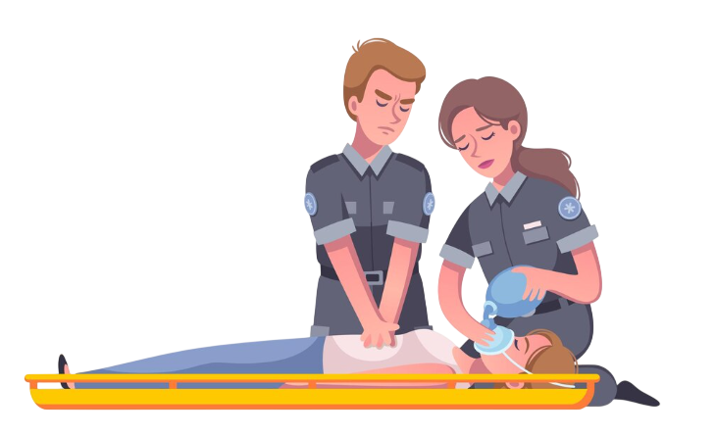
10.5. Acil Durum Eylem Planı Hazırlama
BÖLÜM 10. İSG’DE BİLDİRİM, TEMSİL VE ACİL DURUM YÖNETİMİ
Acil durumlarla mücadele için işyerinin büyüklüğü ve taşıdığı özel tehlikeler, yapılan işin niteliği, çalışan sayısı ile işyerinde bulunan diğer kişileri dikkate alarak; önleme, koruma, tahliye, yangınla mücadele, ilk yardım ve benzeri konularda uygun donanıma sahip ve bu konularda eğitimli yeterli sayıda kişiyi görevlendirir, araç ve gereçleri sağlayarak eğitim ve tatbikatları yaptırır ve ekiplerin her zaman hazır bulunmalarını sağlar.
Özellikle ilk yardım, acil tıbbi müdahale, kurtarma
ve yangınla mücadele konularında, işyeri dışındaki
kuruluşlarla irtibatı sağlayacak gerekli düzenlemeleri yapar.

Slide 18

10.5. Acil Durum Eylem Planı Hazırlama
BÖLÜM 10. İSG’DE BİLDİRİM, TEMSİL VE ACİL DURUM YÖNETİMİ
Ciddi, yakın ve önlenemeyen tehlikenin meydana gelmesi durumunda işveren;
Durumun devam etmesi hâlinde, zorunluluk olmadıkça, gerekli donanıma sahip ve özel olarak görevlendirilenler dışındaki çalışanlardan işlerine devam etmelerini isteyemez.
Çalışanların işi bırakarak derhal çalışma yerlerinden ayrılıp güvenli bir yere gidebilmeleri için, önceden gerekli düzenlemeleri yapar ve çalışanlara gerekli talimatları verir.

Slide 19
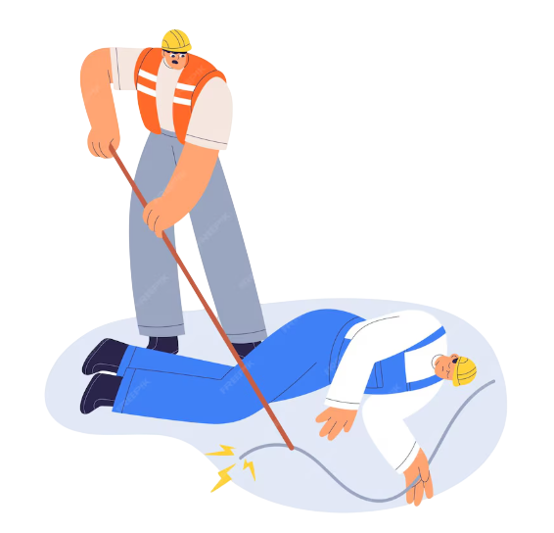
10.5. Acil Durum Eylem Planı Hazırlama
BÖLÜM 10. İSG’DE BİLDİRİM, TEMSİL VE ACİL DURUM YÖNETİMİ
İşveren, çalışanların kendileri veya diğer kişilerin güvenliği için ciddi ve yakın bir tehlike ile karşılaştıkları ve amirine hemen haber veremedikleri durumlarda; istenmeyen sonuçların önlenmesi için, bilgileri ve mevcut teknik donanımları çerçevesinde müdahale edebilmelerine imkân sağlar. Böyle bir durumda çalışanlar, ihmal veya dikkatsiz davranışları olmadıkça yaptıkları müdahaleden dolayı sorumlu tutulamaz.

Slide 20
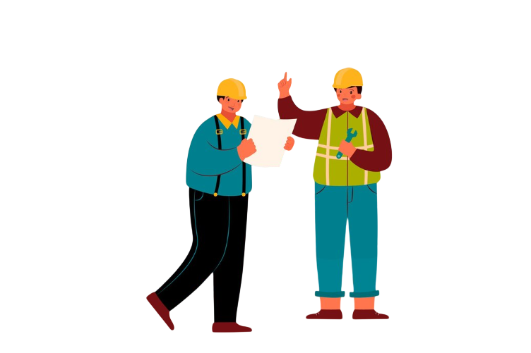
10.5. Acil Durum Eylem Planı Hazırlama
BÖLÜM 10. İSG’DE BİLDİRİM, TEMSİL VE ACİL DURUM YÖNETİMİ
İşverenin acil durumlara ilişkin yükümlülükleri aşağıda belirtilmiştir:
Çalışma ortamı, kullanılan maddeler, iş ekipmanı ile çevre şartlarını dikkate alarak meydana gelebilecek ve çalışan ile çalışma çevresini etkileyecek acil durumları önceden değerlendirerek muhtemel acil durumları belirler.
Acil durumların olumsuz etkilerini önleyici ve sınırlandırıcı tedbirleri alır.
Acil durumların olumsuz etkilerinden korunmak üzere gerekli ölçüm ve değerlendirmeleri yapar.
Acil durum planlarını hazırlar ve tatbikatların yapılmasını sağlar.

Slide 21

10.5. Acil Durum Eylem Planı Hazırlama
BÖLÜM 10. İSG’DE BİLDİRİM, TEMSİL VE ACİL DURUM YÖNETİMİ
Acil durumlarla mücadele için işyerinin büyüklüğü ve taşıdığı özel tehlikeler, yapılan işin niteliği, çalışan sayısı ile işyerinde bulunan diğer kişileri dikkate alarak; önleme, koruma, tahliye, yangınla mücadele, ilk yardım ve benzeri konularda uygun donanıma sahip ve bu konularda eğitimli yeterli sayıda çalışanı görevlendirir ve her zaman hazır bulunmalarını sağlar.
Özellikle ilk yardım, acil tıbbi müdahale, kurtarma ve yangınla mücadele konularında, işyeri dışındaki kuruluşlarla irtibatı sağlayacak gerekli düzenlemeleri yapar.
Acil durumlarda enerji kaynaklarının ve tehlike yaratabilecek sistemlerin olumsuz durumlar yaratmayacak ve koruyucu sistemleri etkilemeyecek şekilde devre dışı bırakılması ile ilgili gerekli düzenlemeleri yapar.

Slide 22
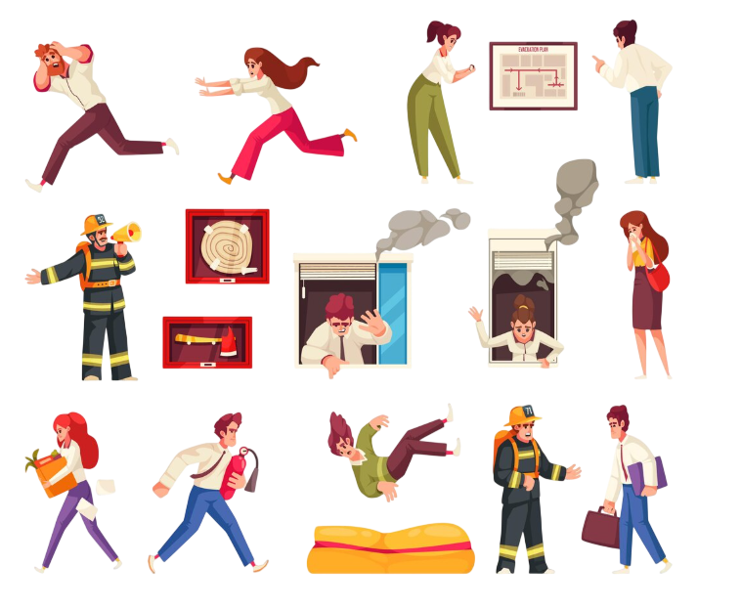
10.5. Acil Durum Eylem Planı Hazırlama
BÖLÜM 10. İSG’DE BİLDİRİM, TEMSİL VE ACİL DURUM YÖNETİMİ
Varsa alt işveren ve geçici iş ilişkisi kurulan işverenin çalışanları, müşteri ve ziyaretçiler ile işyerinde toplantı, seminer, konferans ve eğitim gibi toplu halde gerçekleştirilen faaliyetler için bulunan katılımcılar ve diğer kişilerin acil durumlar, tahliye planı, kaçış yolları, toplanma yerleri ve acil durum ekipleri hakkında bilgilendirilmesini sağlar.
Acil durumlarda kullanılacak kişisel koruyucu donanımların ve müdahale ekipmanlarının işyerinde belirlenmiş acil durumlara ve acil durum ekiplerinin görevlerine uygun olmasını sağlar.
Acil durumlarla ilgili özel görevlendirilen çalışanların sorumlulukları işverenlerin konuya ilişkin yükümlülüğünü ortadan kaldırmaz.

Slide 23

10.5. Acil Durum Eylem Planı Hazırlama
BÖLÜM 10. İSG’DE BİLDİRİM, TEMSİL VE ACİL DURUM YÖNETİMİ
Acil durum planı asgarî aşağıdaki hususları kapsayacak şekilde dokümante edilir:
İşyerinin unvanı, adresi ve işverenin adı
Acil durum müdahale ve tahliye yöntemleri
Hazırlayanların adı, soyadı ve unvanı
Alınan önleyici ve
sınırlandırıcı tedbirler
Belirlenen acil durumlar
Hazırlandığı tarih ve geçerlilik tarihi

Slide 24



10.5. Acil Durum Eylem Planı Hazırlama
BÖLÜM 10. İSG’DE BİLDİRİM, TEMSİL VE ACİL DURUM YÖNETİMİ
Aşağıdaki unsurları içeren işyerini veya işyerinin bölümlerini gösteren
tahliye planı:
Yangın söndürme amaçlı kullanılacaklar da dâhil olmak üzere acil durum ekipmanlarının bulunduğu yerler.
İlkyardım malzemelerinin bulunduğu yerler.
Kaçış yolları, toplanma yerleri ve bulunması halinde uyarı sistemlerinin de yer aldığı kroki.
Görevlendirilen çalışanların ve varsa yedeklerinin adı, soyadı, unvanı, sorumluluk alanı ve iletişim bilgileri.
Acil durumlarla ilgili ulusal ve yerel kurum ve kuruluşların acil durum irtibat numaraları.
İşyerlerinde kimyasal yayılım, parlama veya patlama tehlikesi ve benzeri özel riskleri barındıran bölümler.
Elektrik ve gaz akışının kesim noktaları, vanaları.

Slide 25
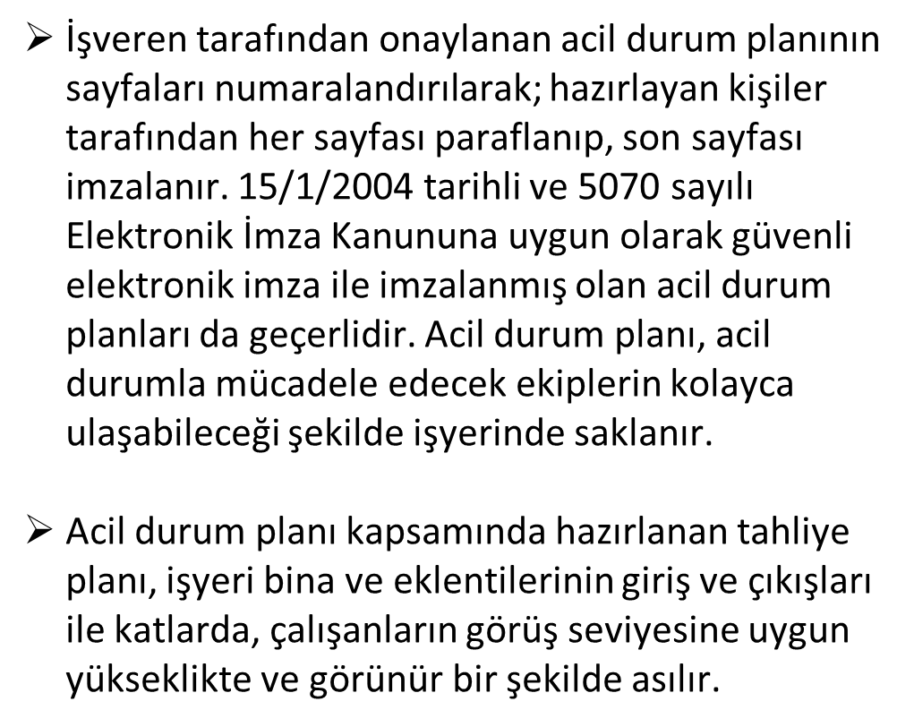
10.5. Acil Durum Eylem Planı Hazırlama
BÖLÜM 10. İSG’DE BİLDİRİM, TEMSİL VE ACİL DURUM YÖNETİMİ

Slide 26
Bölüm Özeti
BÖLÜM 10. İSG’DE BİLDİRİM, TEMSİL VE ACİL DURUM YÖNETİMİ
İş kazaları 3 iş günü içinde SGK’ya bildirilir.
Meslek hastalığı öğrenildikten sonra 3 iş günü içinde bildirilir.
Sağlık kuruluşları vakaları 10 gün içinde SGK’ya bildirir.
İşveren iş kazası ve meslek hastalıklarını kaydetmek ve incelemek zorundadır.
Çalışan temsilcisi, çalışanların İSG ile ilgili haklarını temsil eder.
Acil durum planı, yangın, patlama ve afet gibi durumlar için hazırlanır ve çalışanların güvenliğini sağlamayı amaçlar.

Slide 27
Bölüm Sonu Soruları
BÖLÜM 10. İSG’DE BİLDİRİM, TEMSİL VE ACİL DURUM YÖNETİMİ
İşyerinde sigara içen işçi tazminatsız olarak işten çıkartılabilir mi?
Bu soruya cevap verirken hangi kavramdan hareket etmek gerekir?
Sadakat borcu, yönetim hakkı nasıl bu soruya cevapta kullanılır?
İşyerinde sigara içilmesi iş güvenliğini tehdit edecek bir davranış olarak değerlendirilebilir mi?
İşçinin araç ve gereçleri usulüne uygun kullanmaması iş kazasında kendisine de kusur tahsis edilmesine neden olabilir mi?
İşçinin iş kazasında kendi kusurunun olması neyi değiştirir?
İşçinin kusurunun olduğuna hangi unsurlara göre karar verilir?
KKD kullanmayan işçi tazminatsız işten çıkartılabilir mi? Çıkartılırsa bunun gerekçesi nedir?
Bağımlılık yapan madde ya da alkol kullanan işçinin iş sözleşmesi haklı nedenle feshedilebilir mi? Feshedilirse bunun gerekçesi nedir?

